Slide 1
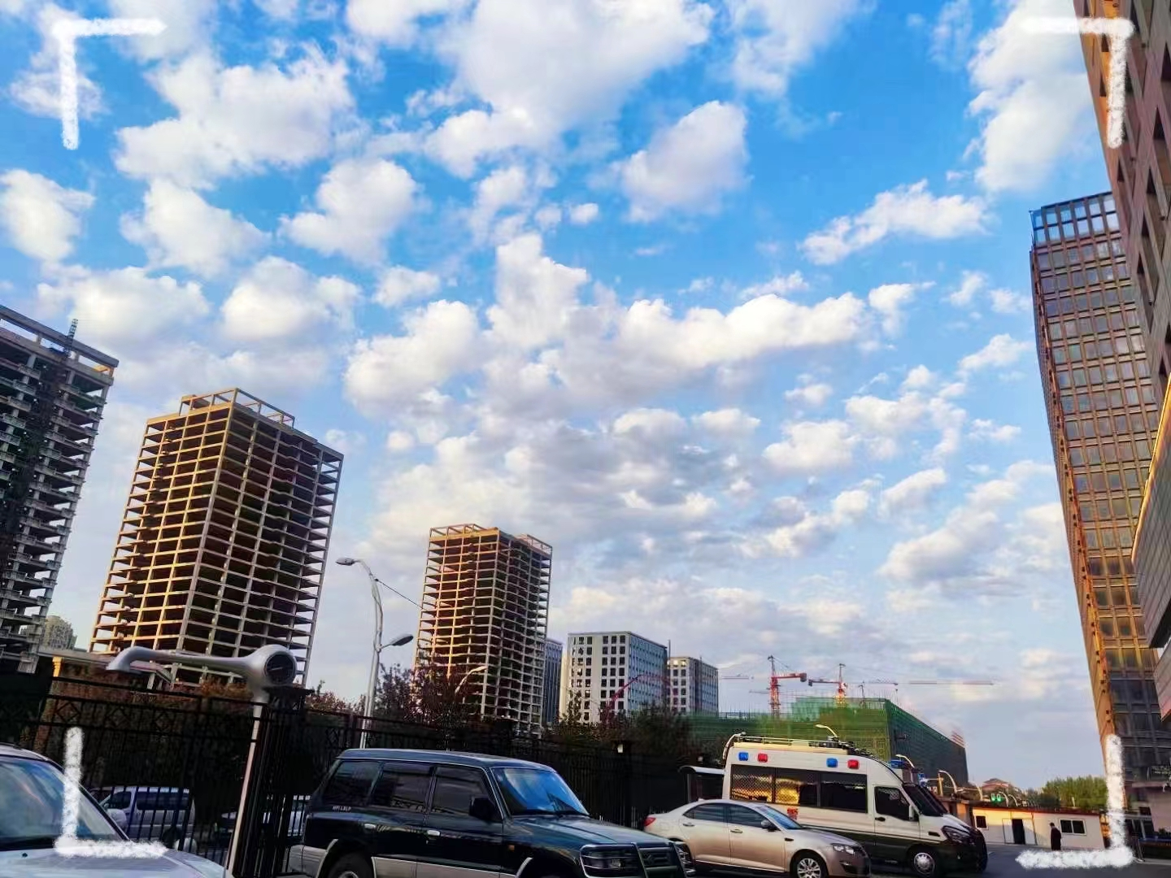
沈阳市PM_{2.5}治理重点工作举措

Slide 2
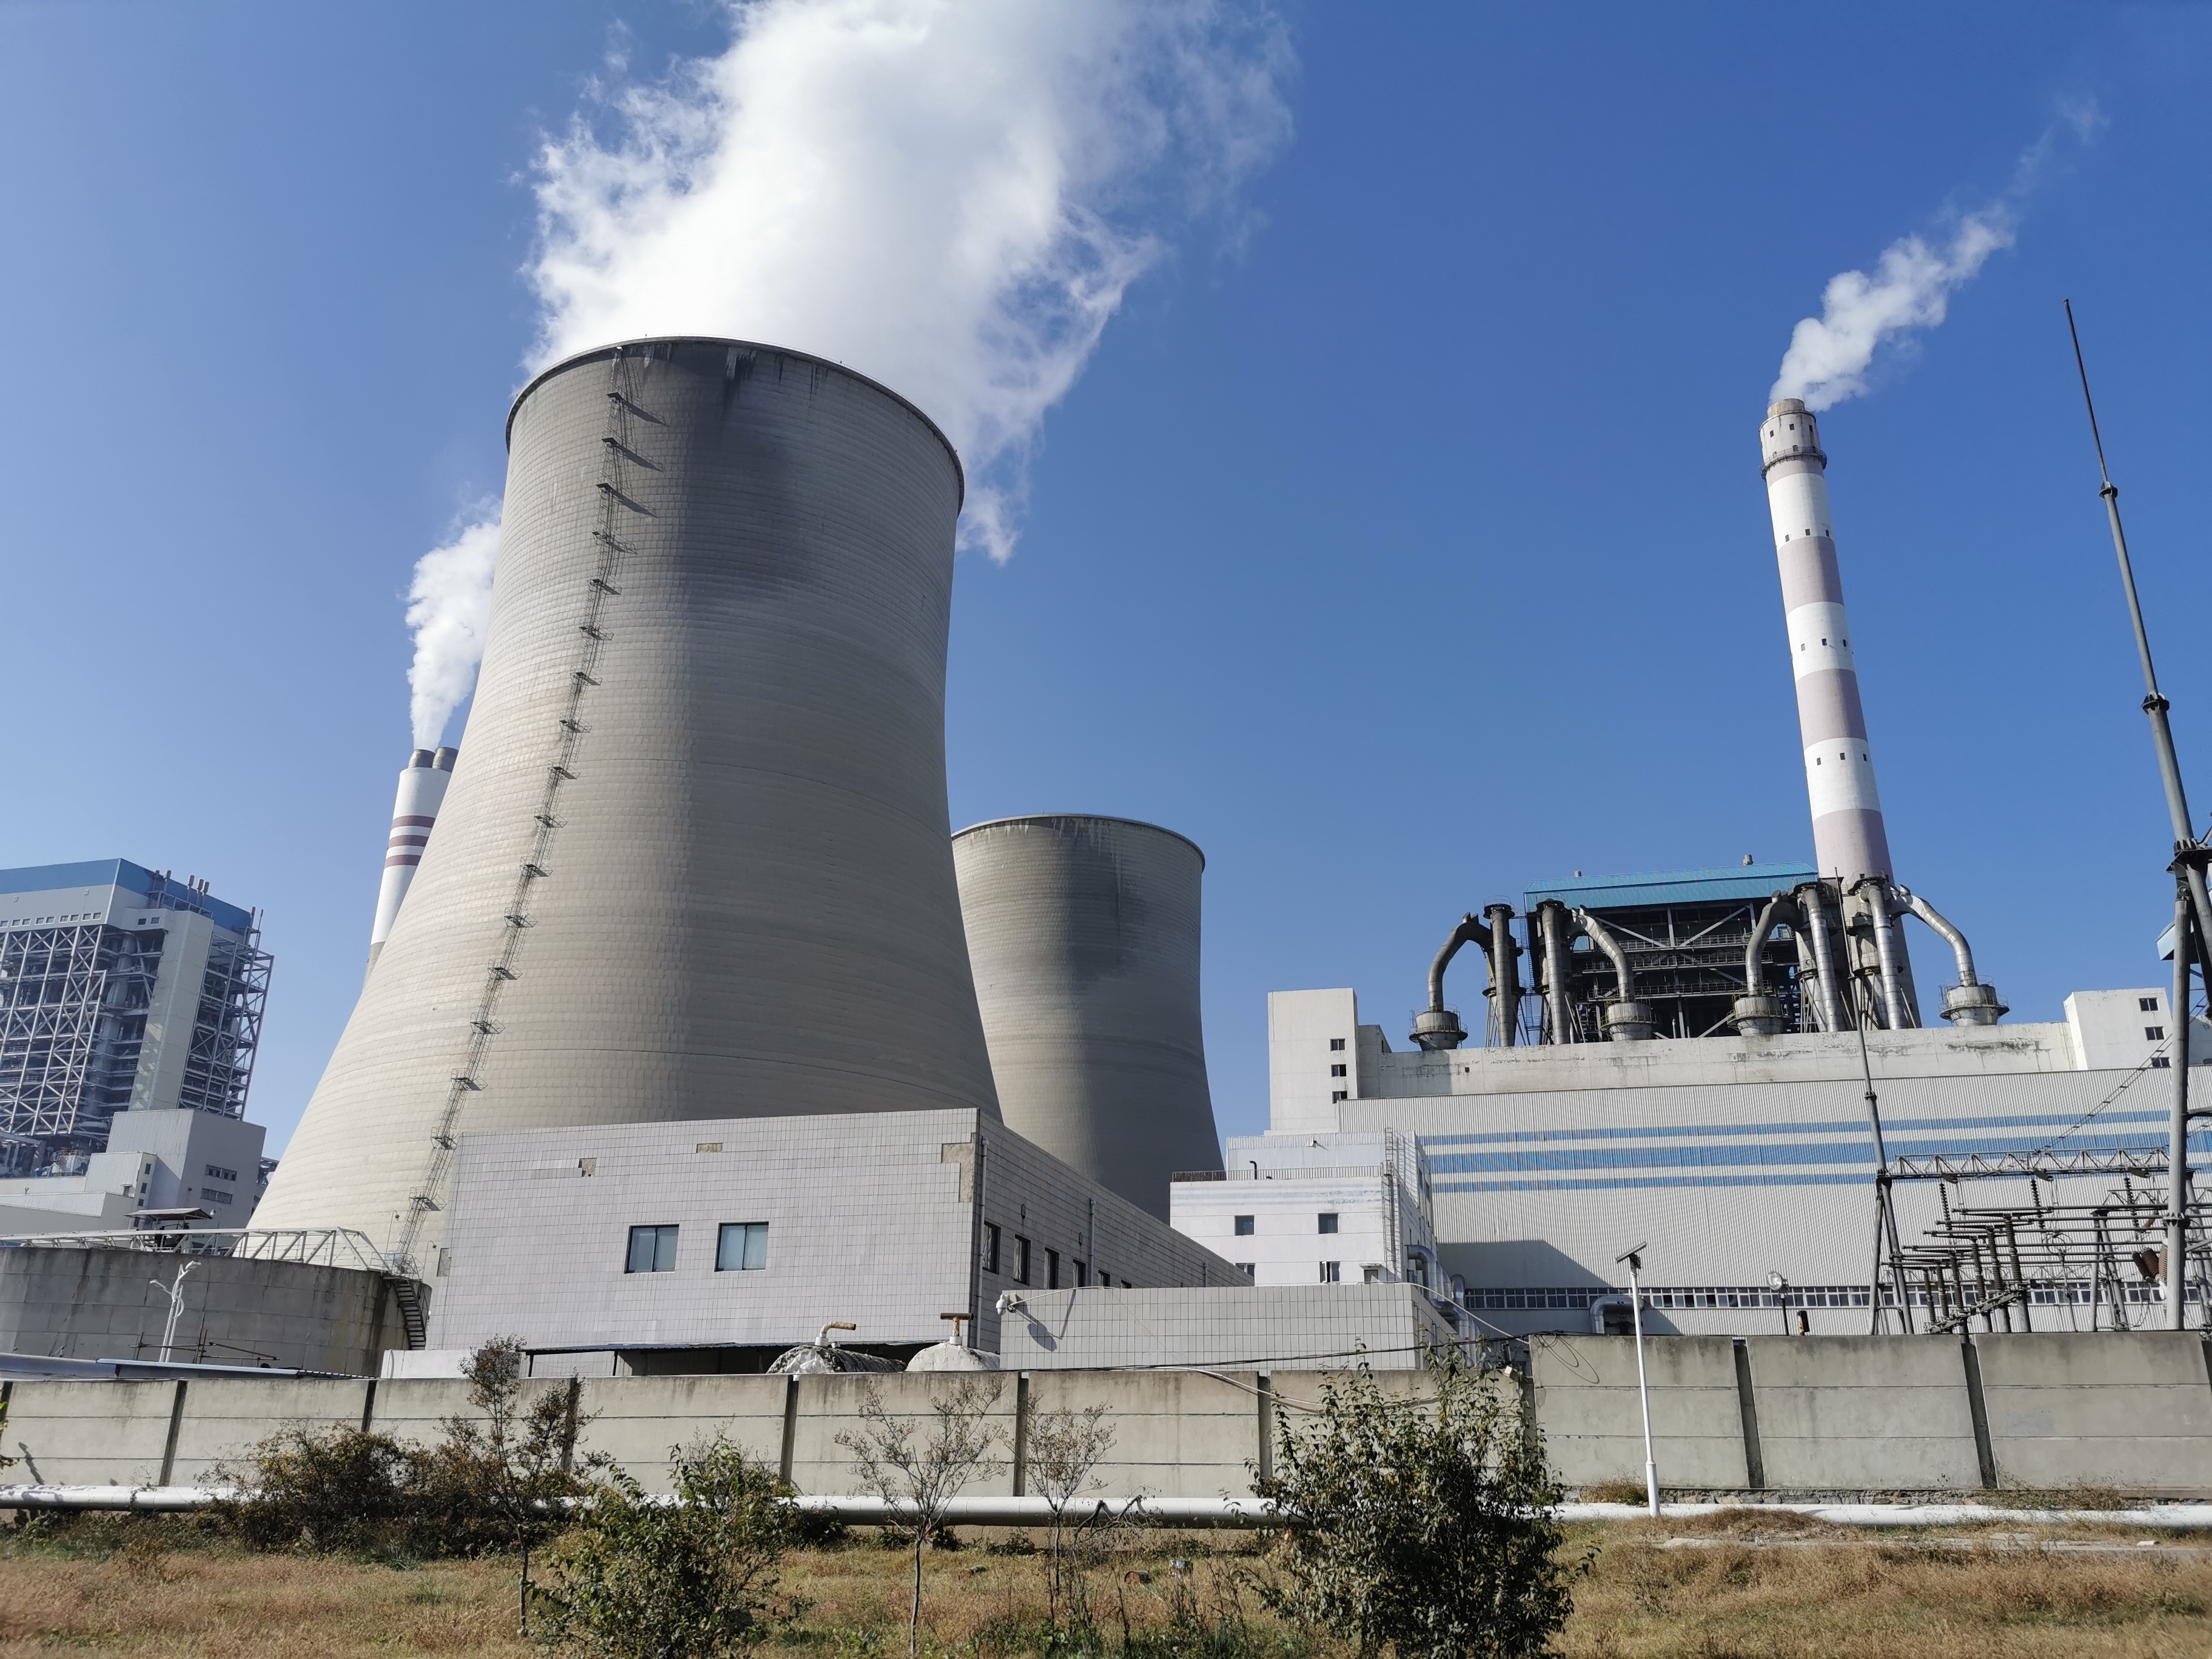
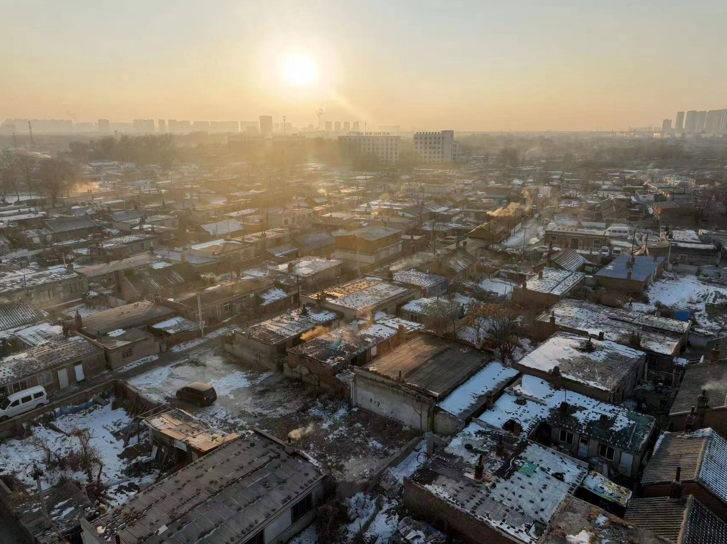
沈阳市PM₂.₅治理重点工作措施
一是实施大型燃煤锅炉超低排放改造工作，已具备超低排放能力和即将完成超低排放改造的1万余蒸吨燃煤锅炉烟气排放情况持续跟踪调度。二是全力推进全域燃煤小锅炉“清仓见底、分类施治”工作，动态更新清单，发现一个整治一个；对已完成整改的580余台小锅炉进行复查，严防死灰复燃、严防擅自新建等问题。
深化燃煤锅炉
污染治理
强力推进村屯清洁化改造工作，将原来的33个重点村屯扩大范围至150个，逐户制定整治措施。已经明确实施煤改洁的10233户加快措施落地见效，仍未明确整治措施的15000余户优先采取临时性过渡措施。
加强村屯低矮面源
污染治理

Slide 3
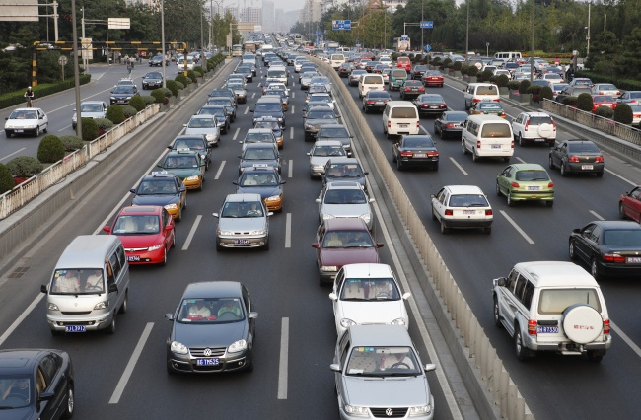
PM₂.₅治理重点工作措施
持续推进取消国三及以下排放阶段柴油车营运资质，加强低排放区联合执法检查，以及重型柴油、燃气货车的集中停放地入户抽查，基本消灭高排放和超标车辆违规上路现象。
增强移动源监管
能力
一是不断强化施工工地、市政工程、城市道路、“三堆”等扬尘源监管。二是精细化管控各类餐饮油烟，加强排查整治，确保油烟净化设施稳定有效运行；开展常态化巡查监管，消除占道经营露天烧烤现象，实现动态清零。三是加强区域联防联控，与周边城市共享信息，共同管控；本市相邻区域联防联控，上风向地区同步开展排查。
精细化管理各类
面源污染

Slide 4
感谢各位聆听！
thank you！

